Slide 1
Android Development for Beginners
Лекция 2
Элементы экрана и их свойства

Slide 2
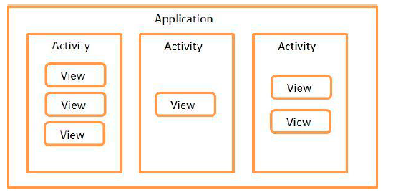
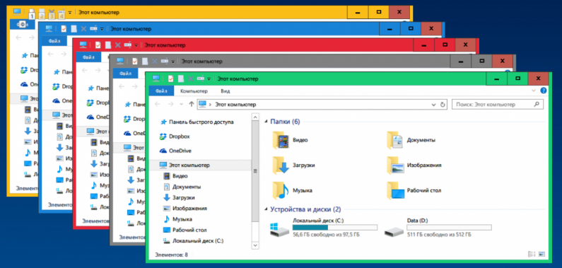
View
1 View (Button, checkbox, textfield)
2 ViewGroup (Layouts)
3 Activity
4 Application

Slide 3
Виды Layouts. Ключевые отличия и свойства.
Основные виды Layout :
LinearLayout – отображает View-элементы в виде одной строки (если он Horizontal) или одного столбца (если он Vertical).
GridLayout – отображает элементы в виде таблицы, по строкам и столбцам.
RelativeLayout – для каждого элемента настраивается его положение относительно других элементов.
AbsoluteLayout – для каждого элемента указывается явная позиция на экране в системе координат (x,y)

Slide 4
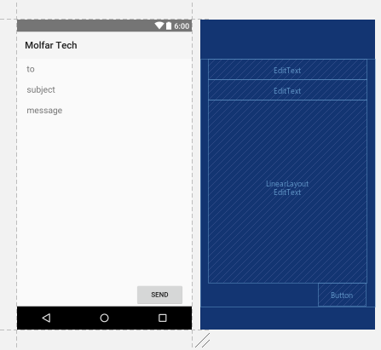
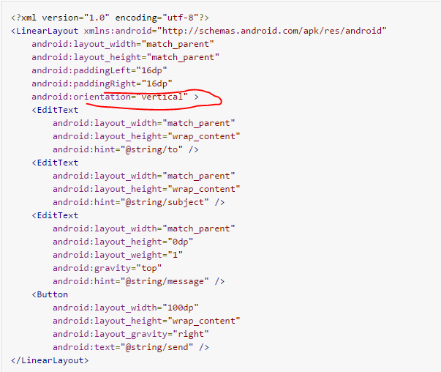
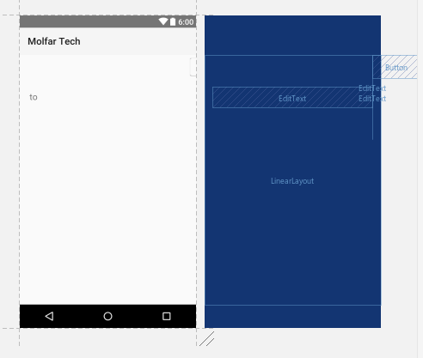
LinearLayout
  LinearLayout:
    Horizontal (Выравнивает все дочерние элементы верикально) (android:orientation="horizontal")
    Vertical (Выравнивает все дочерние элементы горизонтально) (android:orientation="vertical")
    Weight, индивидуальный вес дочернего элемента ( android:layout_weight) (важность элемента)

Slide 5
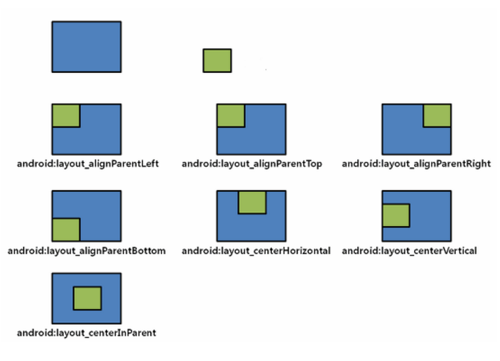
RelativeLayout
    ReiativeLayout (относительная разметка) позволяет расположить каждый View-элемент может быть расположен определенным образом относительно указанного View-элемента
android:layout_alignParentBottom - выравнивание относительно нижнего края родителя
android:layout_alignParentLeft - выравнивание относительно левого края родителя
……..

Slide 6
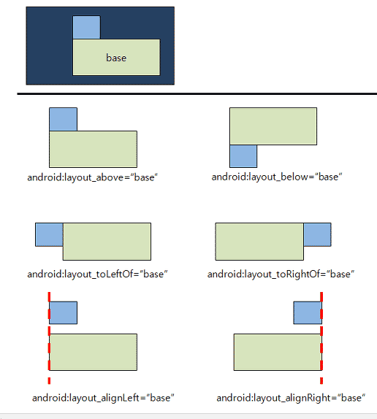
RelativeLayout
    android:layout_above - размещается над указанным компонентом
    android:layout_below - размещается под указанным компонентом
    android:layout_alignLeft - выравнивается по левому краю указанного компонента
    android:layout_alignRight - выравнивается по правому краю указанного компонента
……..

Slide 7
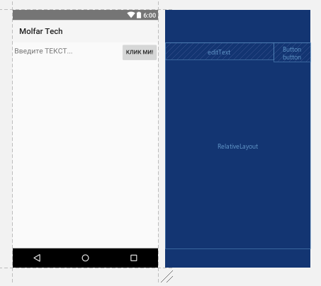
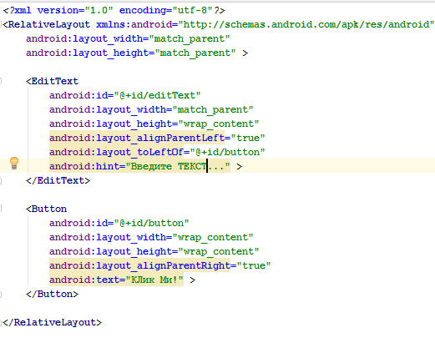
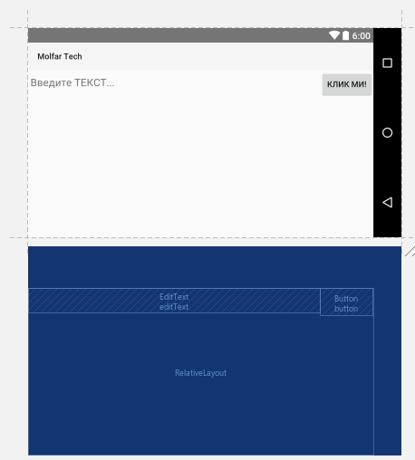
RelativeLayout
Чтобы компоненты выдерживали расстояние другу другу, используются атрибуты, добавляющие пространство между ними.
android:layout_marginTop
android:layout_marginBottom
android:layout_marginLeft
android:layout_marginRight

Slide 8
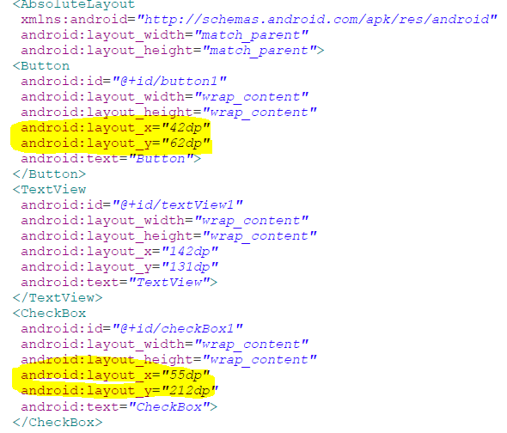
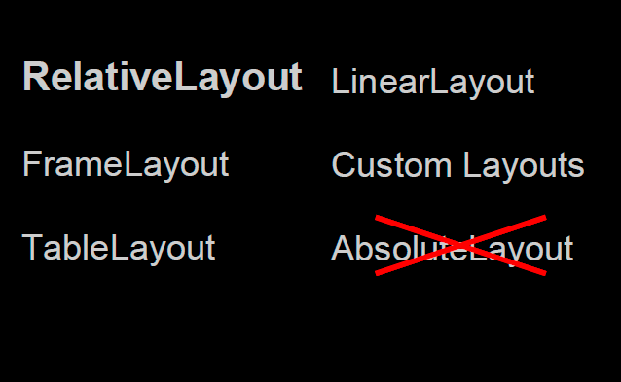
AbsoluteLayout
Обеспечивает абсолютное позиционирование элементов на экране.
(Вы указываете координаты для левого верхнего угла компонента. )

Slide 9
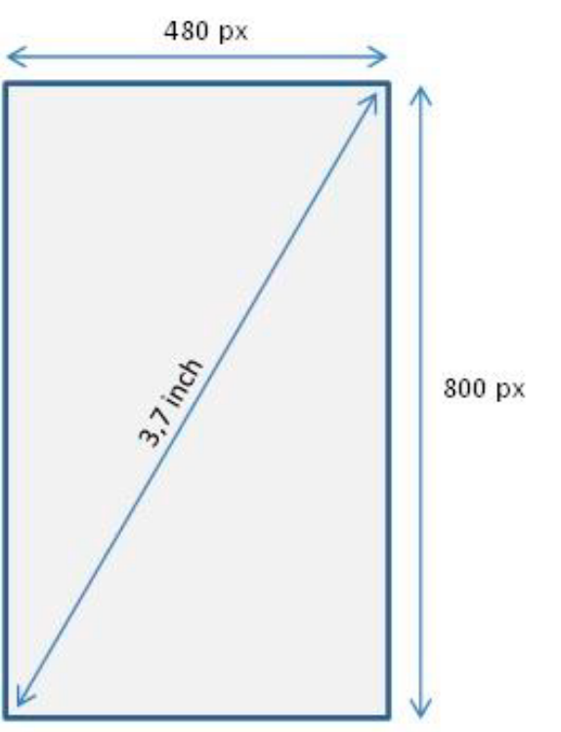
Layout параметры для View-элементов
  Диагональ – это расстояние между противоположными углами экрана, обычно измеряется в дюймах.
  Разрешение – кол-во точек по горизонтали и вертикали, которое экран способен отобразить, измеряется в пикселах.
  Пример Диагональ = 3,7 дюйма, разрешение = 800х480 пикселов.
dpi (dot per inch). Кол-во пикселов в одном дюйме
dpi равняется: c2 = a2 + b2, где с – кол-во пикселей по диагонали, т.е. вмещаемое в 3,7 дюйма. a и b – стороны экрана.
c = 3,7 * dpi (3,7 * dpi)2 = 4802 + 8002 dpi2 = 870400 / 13,69 = 63579 dpi = 252. Т.е. в одном дюйме экрана помещается ряд из 252 пикселов

Slide 10
Layout параметры для View-элементов
АБСОЛЮТНЫЕ ЗНАЧЕНИЯ:
В Android разроботке используются следующие единицы измерения ЕИ):
dp или dip - Density-independent Pixels. Абстрактная ЕИ, позволяющая приложениям выглядеть одинаково на различных экранах и разрешениях.
sp - Scale-independent Pixels. То же, что и dp, только используется для размеров шрифта в View элементах
pt - 1/72 дюйма, определяется по физическому размеру экрана. Эта ЕИ из типографии.
px – пиксел, не рекомендуется использовать т.к. на разных экранах приложение будет выглядеть по-разному.
mm – миллиметр, определяется по физическому размеру экрана
in – дюйм, определяется по физическому размеру экрана
Подробней о различиях и соотношениях между этими ЕИ вы можете прочесть в этом материале сайта.

Slide 11
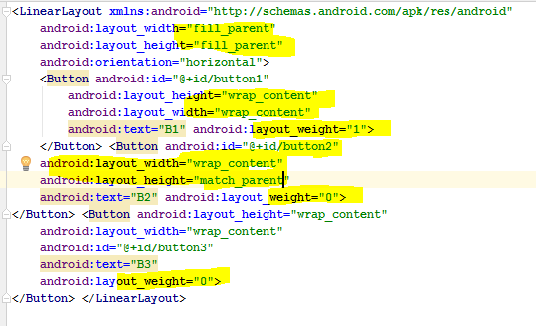
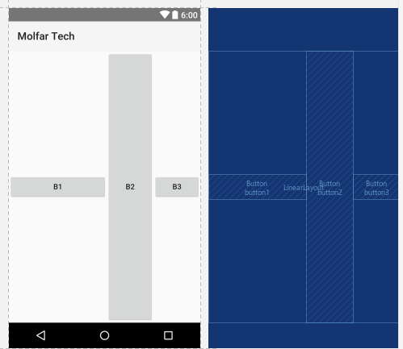
Layout параметры для View-элементов
match_parent (fill_parent) – означает, что элемент займет всю доступную ему в родительском элементе ширину/высоту.
wrap_content – ширна/высота элемента будет определяться его содержимым

Slide 12
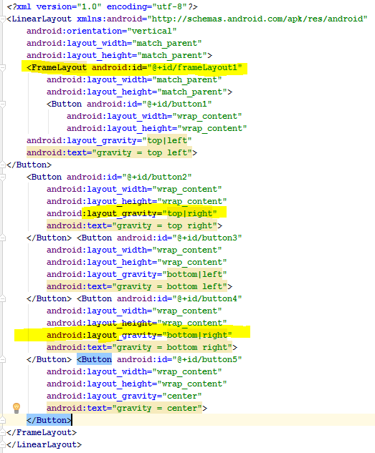
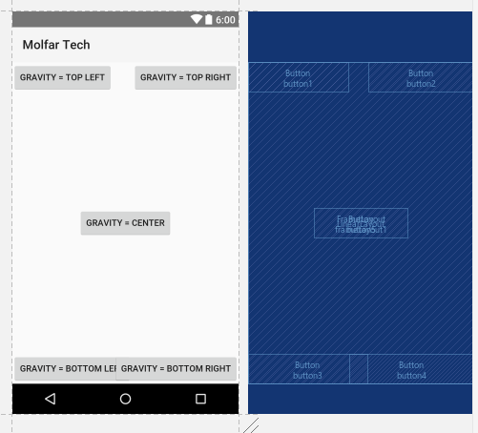
Layout параметры для View-элементов
layout_gravity аналогичен выравниванию из Word или Excel .

Slide 13
Layout параметры для View-элементов
layout_gravity аналогичен выравниванию из Word или Excel .

Slide 14
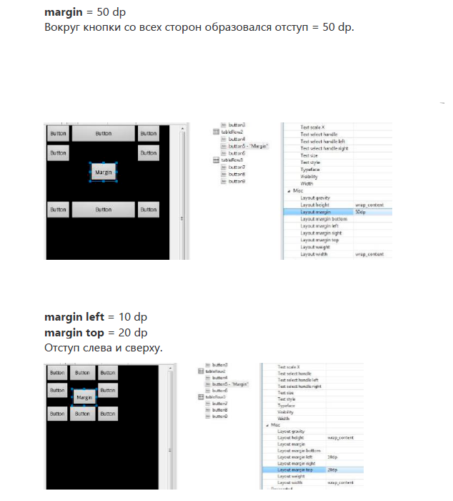
Layout параметры для View-элементов
Layout margin Параметры margin полностью аналогичны margin из html. Это отступ. Он может быть со всех сторон сразу, либо только с необходимых сторон.

Slide 15
Layout параметры для View-элементов
Стили
В Android как и в HTML - CSS, есть стили. Стили позволяют вам группировать атрибуты элементов (кнопок, таблиц, параграфов и т.д.). Далее вы просто применяете к элементам стили, и элемент рисуется с учетом всех атрибутов стиля. И нет необходимости повторять несколько раз один и тот же код для элементов, которые должны выглядеть одинаково. Особенно это удобно в случае изменения атрибутов. Вы просто меняете один раз стиль и все элементы с этим стилем меняются.

Slide 16
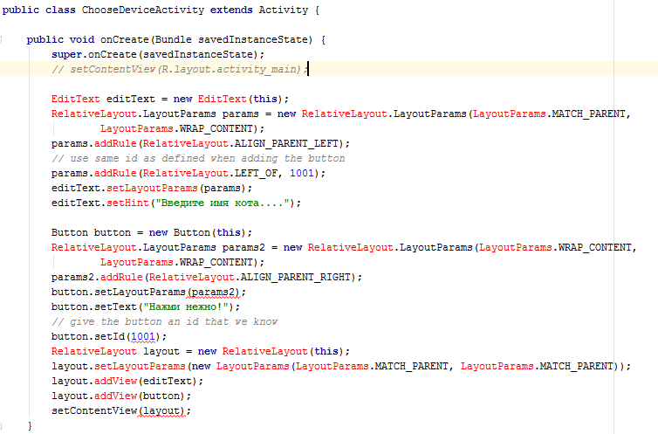
Программное разметка View-элементов
Для динамического создания относительной разметки, есть возможность делать это програмно в коде:

Slide 17
Файл манифеста AndroidManifest.xml
Файл манифеста AndroidManifest.xml предоставляет основную информацию о программе системе
Назначение файла
объявляет имя Java-пакета приложения, который служит уникальным идентификатором;
описывает компоненты приложения — деятельности, службы, приемники широковещательных намерений и контент-провайдеры, что позволяет вызывать классы, которые реализуют каждый из компонентов, и объявляет их намерения;
содержит список необходимых разрешений для обращения к защищенным частям API и взаимодействия с другими приложениями;
объявляет разрешения, которые сторонние приложения обязаны иметь для взаимодействия с компонентами данного приложения;
объявляет минимальный уровень API Android, необходимый для работы приложения;
перечисляет связанные библиотеки;

Slide 18
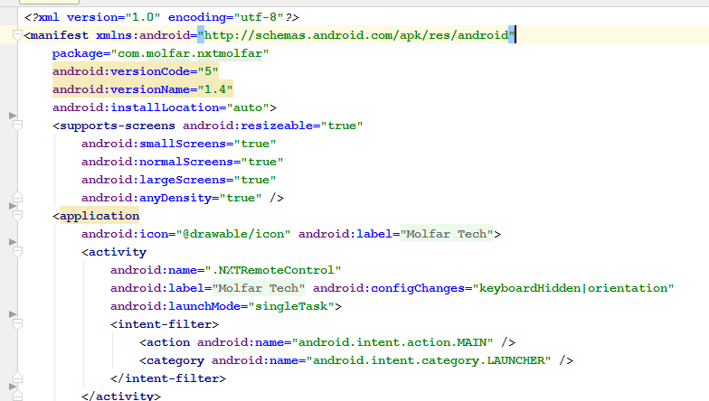
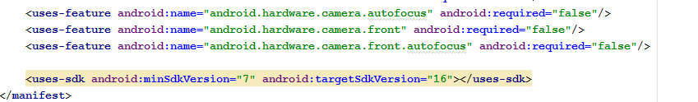
Файл манифеста AndroidManifest.xml
Файл манифеста инкапсулирует всю архитектуру Android-приложения

Slide 19
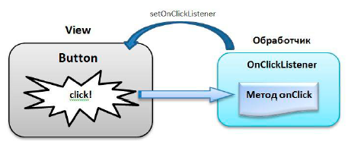
Обработчики событий
Соответственно для реализации обработчика необходимо выполнить следующие шаги:
создаем обработчик
- заполняем метод onClick
- присваиваем обработчик кнопке

Slide 20
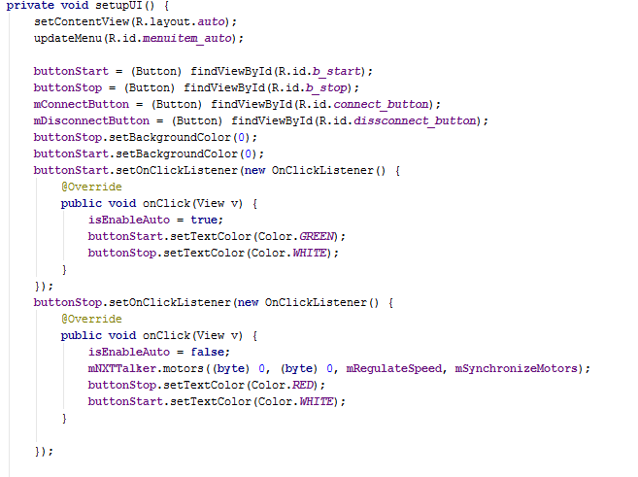
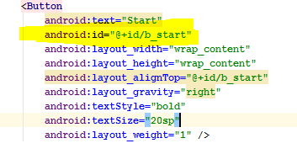
Обработчики событий
// найдем View-элементы

Slide 21
Задание и полезные ссылки
Модифицировать созданное приложение:
  Практически потренироваться в работе с View компонентами
  Изучить структуру AndroidManifest.
  Ознакомиться с процессом создания стилей.
Полезные ссылки:
https://developer.android.com/guide/index.html
http://javarush.ru/
http://startandroid.ru/
http://developer.alexanderklimov.ru/android/

